Slide 1
语文精品课件
古代诗歌四首
七年级上册 人教版

Slide 2
三维目标
1．知识与技能目标：
有感情地反复朗读诗歌，背诵诗歌。
2．过程与方法目标：
了解诗词有关知识，理解诗歌所表达的思想感情。品味诗歌语言，体味诗歌的意境；培养赏读诗歌的能力，提高古诗文修养。
3．情感态度与价值观目标：
培养热爱祖国古代文化知识的思想感情，提高文化品位和审美情趣。

Slide 3
精彩课堂
古代诗词是我国文学宝库中一颗璀璨的明珠。其中有很多佳作，不仅语言隽美，而且意境深远；它们有的充满了生活的情趣，有的蕴含着深刻的哲理，因此千百年来广为传诵，成为了流传千古的名篇。我们在课外已经接触了不少优秀的古代诗词，从今天开始，我们将陆续学习课本中的四首古代诗歌，领会古人融情于景，借景抒情的手法和讲究炼字炼句的创作精神。

Slide 4
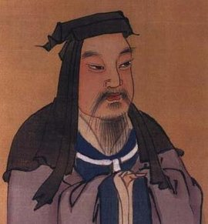
精彩课堂
步骤一 知识梳理 夯实基础
1．作者简介
曹操(155—220)，字孟德，沛国谯县(今安徽亳州)人，东汉末政治家、军事家、诗人。建安五年在官渡大败兵强地广的袁绍，此后逐渐统一了北方，建安十二年东征乌桓，也取得了很大的胜利。次年率军南下，被孙权、刘备的联军击败于赤壁。善诗歌，用乐府旧题抒发自已的政治抱负，气魄雄伟，慷慨悲凉，对汉末人民的苦难生活也有所反映。

Slide 5
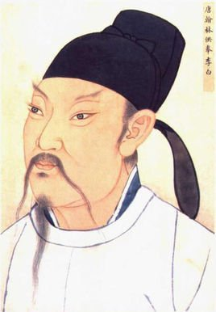
精彩课堂
李白(701—762)，字太白，号青莲居士，唐代诗人，出生于西域。其诗歌具有浪漫主义特色，想象奇特丰富，作品收入《李太白全集》。
王湾，生卒年不详，洛阳(今属河南)人，唐代诗人。

Slide 6
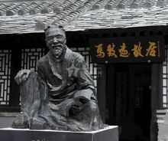
精彩课堂
马致远(约1251—1321以后)，号东篱，大都(今北京)人，元代戏曲作家、散曲家。 一生著有《汉宫秋》《青衫泪》《荐福碑》《岳阳楼》《马丹阳》《黄梁梦》等杂剧共15种，与关汉卿、郑光祖、白朴并称“元曲四大家” 。并写有小令、套数二百余首，后经人辑入《东篱乐府》。他在元代散曲作家群中，位居第一。

Slide 7
精彩课堂
2．文体常识
乐府诗：乐府诗是指由朝廷乐府系统或相当于乐府职能的音乐管理机关搜集、保存而流传下来的汉代诗歌。
律诗：律诗起源于南朝齐永明时沈约等讲究声律、对仗的新体诗，至初唐沈佺期、宋之问时正式定型，成熟于盛唐时期。律诗要求诗句字数整齐划一，每首分别为五言、六言、七言句，简称五律、六律、七律，其中六律较少见。

Slide 8
精彩课堂
3. 生难字词
（1）字音
碣石（ ） 澹澹（ ） 竦峙（ ）
jié
dàn
sǒng zhì

Slide 9
精彩课堂
（2）词义
【竦峙】耸立。
【幸甚至哉】幸运得很，好极了。
【客路】旅人前行的路。
【昏鸦】黄昏时将要回巢的乌鸦。
【断肠】形容悲伤到极点。

Slide 10
精彩课堂
步骤二 整体感知 走进文本
朗读指导：
(1)注意朗读的语调；
(2)讲究朗读的速度；
(3)突出朗读的停顿：朗读古诗要抑扬顿挫，才能体会古诗的真正意义；
(4)所谓重音，即根据诗歌的内容判断，有些诗和诗句必须重读、加以强调。

Slide 11
精彩课堂
步骤三 精读课文 赏析语言
(一)《观沧海》
1．如何理解“东临碣石，以观沧海”这一句？
“东临碣石，以观沧海”，开篇点题，交代了观察的方位以及观察的对象，这两句虽然没有直接写到人，但我们仿佛看到了曹操登山望海时的那种勃勃英姿。“观”字统领全篇，是诗的线索，全诗以“观”字展开，写登山所见。

Slide 12
精彩课堂
2．哪些诗句最能体现诗人博大的胸怀？诗人是怀着怎样的感情描绘大海的？
①日月之行，若出其中；星汉灿烂，若出其里。②大海的形象正是诗人形象的化身。在踌躇满志的时候，他借大海的形象抒发了建功立业的愿望，写出了千百年来脍炙人口的雄浑诗句。

Slide 13
精彩课堂
3．“日月之行，若出其中；星汉灿烂，若出其里”这四句是全诗的高潮，诗人运用了什么样的表现手法？有怎样的表达效果？
诗人运用了夸张的手法创造出一种极其开阔的意境，给诗歌增添了积极的浪漫主义色彩。诗人借助想象来表现大海吞吐日月星辰的气概，写出大海的气势和胸怀。想象奇特，胸怀开阔，渗透着诗人自己的雄心壮志和昂扬奋发的精神。展现了诗人力挽狂澜、重建天下的雄心，塑造了自我豪气盖世的英雄形象。

Slide 14
精彩课堂
4．诗人在这首诗中把自己欲建功立业的雄心壮志表达得淋漓尽致，诗人借助了什么手法来表达自己的情感？
诗中3～8句描写海水与山岛，是实景；9～12句表现大海吞吐日月星辰的气概，是想象之景。虚实结合，借景抒情，描写沧海的壮丽景色，表现了诗人博大的胸怀，抒发了统一天下的宏伟抱负。

Slide 15
精彩课堂
(二)《闻王昌龄左迁龙标遥有此寄》
1．春天的景物很多，为什么诗人挑选“杨花”“子规”来写？说说你的理解。
“杨花”漂泊不定，给人飘零流落之感，“子规”啼鸣暗含悲痛之情；诗人选取暮春时节的这两种景物，渲染了哀伤的氛围，融情入景。
2．在这首诗中，诗人将怎样的愁绪寄予了明月？
对朋友深深的思念和担忧。

Slide 16
精彩课堂
(三)《次北固山下》
1．诗的四联各写了什么内容？四联之间有怎样的关系？

Slide 17
精彩课堂
首联：点题。“青山”指北固山，诗人此刻在船上，“客路”即行客前进的路，想象船到镇江后，还要乘驿车到别处，暗含旅途奔波之意。
颔联：写船上所见景色。“平”“阔”“正”“悬”四字炼得好：“潮平”，两岸才显得宽阔；“风正”，帆才有悬空的态势。“潮平”句又是为颈联中“江春”句作铺垫。
颈联：既写景又点明了时令。“残夜”指夜将尽未尽之时。夜还未消尽，红日已从海上升起，江上春早，旧年未过新春已来——时间过得这么快，怎能不令人感慨系之！
尾联：诗人离家日久，新年来到，正是家人团聚之时，而自己旅途他乡，久不得归，见到此景，情何以堪？由此他自然想到要借大雁来给他传递家书了。全诗情感真切，情景交融，浑然一体。

Slide 18
精彩课堂
2．哪些诗句直接表达了思乡之情？
尾联“乡书何处达？归雁洛阳边”直接表达了思乡之情。
3．“海日生残夜，江春入旧年”两句历来是千古传诵的名句，你认为该如何理解呢？
作者从炼字着眼，把“日”与“春”作为新生的美好事物的象征，并且用“生”字和“入”字使之拟人化，赋予它们以人的意志和情思。

Slide 19
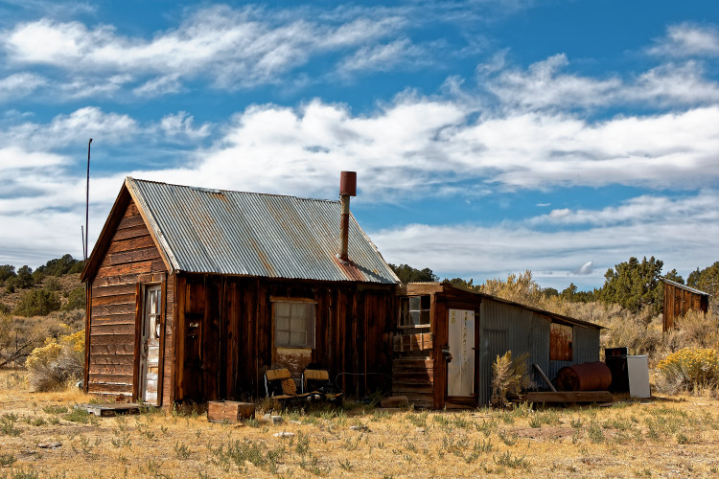
精彩课堂
(四)《天净沙·秋思》
1．本曲前三行列出了哪些景物？分别渲染了怎样的氛围？
枯藤、老树、昏鸦、小桥、流水、人家、古道、西风、瘦马。

Slide 20
精彩课堂
前三句渲染了一种凄清孤寂的氛围。笼罩在苍茫暮色中的枯藤、老树、乌鸦，呈现出一派萧瑟凄凉的景象。昏鸦归巢反衬出游子的漂泊无所归宿。小桥流水旁的人家，亲人团聚的天伦之乐，透露出游子对宁静温馨的家园生活的向往，也反衬出有家归不得的悲苦。寒风飕飕，一匹瘦骨嶙峋的老马正在蜿蜒古道上艰难跋涉。羁思旅愁，借景物自然显现，使人联想无穷。

Slide 21
精彩课堂
2．“断肠人在天涯”这一句在文中有何作用？
点明全文主旨：昏鸦还知道投树栖息，小桥流水旁的人家也有安身之地，而骑着瘦马的游子却只能在西风古道上奔波。“夕阳”如血，倍添迟暮苍凉之气氛。“天涯”二字与夕阳配合，加重了悲凄衰残的色彩，说尽了千古羁旅人沉重的脚步与无限的愁闷。
3．这首小令抒发了诗人怎样的思想感情？
这首小令寄情于物，通过对众多自然景物的描写，抒发了天涯游子深沉的思乡愁绪和孤独寂寞的情怀。

Slide 22
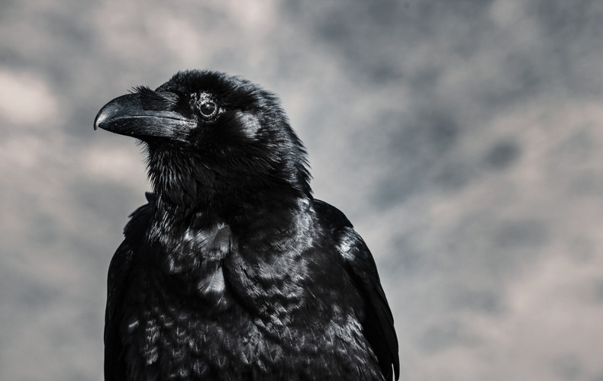
精彩课堂
枯藤老树昏鸦
缠满枯藤的老树上栖着黄昏时的乌鸦。
(“枯、老、昏”渲染出肃杀悲凉的气氛。)

Slide 23
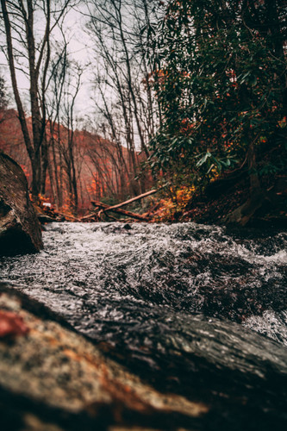
精彩课堂
小桥流水人家
小桥下河水淙淙流淌，河边住着一些人家。

Slide 24
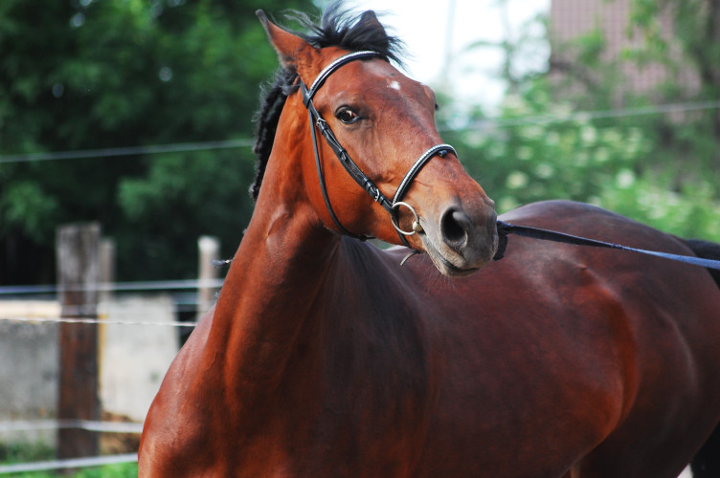
精彩课堂
古道西风瘦马
荒凉的古道上，萧瑟的秋风里走着一匹瘦马。

Slide 25
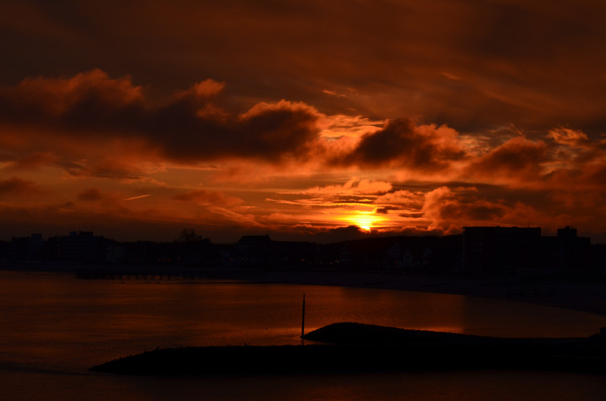
精彩课堂
夕阳西下，断肠人在天涯。
夕阳就要从西边落下，孤寂忧伤的游子还漂泊在天涯。

Slide 26
精彩课堂
步骤四 总结课文 拓展延伸
1．总结课文
(1)《观沧海》采用情景交融、虚实相映的写法，借景抒情，将眼前海上的景色和自己的雄心壮志融合在一起，表达了诗人的豪情壮志。
(2)《闻王昌龄左迁龙标遥有此寄》寄情于景，想象丰富，语言含蓄凝练。
(3)《次北固山下》采用寓情于景、景中含理的写法，不仅写景逼真，叙事确切，而且表现出具有普遍意义的生活哲理。
(4)《天净沙·秋思》运用了传统的寄情于景的写法，把本来抽象的、难以表达的悲苦之情借助景物画面表现得淋漓尽致。

Slide 27
精彩课堂
2．拓展延伸
请你搜集几句有关“胸襟”“抱负”“思乡”的诗句。
(1)先天下之忧而忧，后天下之乐而乐。
(范仲淹《岳阳楼记》)
(2)长风破浪会有时，直挂云帆济沧海。
(李白《行路难》)
(3)会当凌绝顶，一览众山小。
(杜甫《望岳》)

Slide 28
精彩课堂
板书设计：

Slide 29
精彩课堂
板书设计：

Slide 30
精彩课堂
板书设计：

Slide 31
精彩课堂
板书设计：

Slide 32
语文精品课件
谢谢观看
七年级上册 人教版

